Slide 1
Programmas «Mazākumtautību un sabiedrības saliedētības programma»
ATKLĀTS PIETEIKUMU KONKURSS
SEMINĀRS
PROJEKTU PIETEIKUMU IESNIEDZĒJIEM
2022.gada 14.aprīlis
Ance Indriksone,
Sabiedrības integrācijas fonda Projektu konkursu un uzraudzības nodaļas projektu vadītāja

Slide 2
Prezentācijas saturs
Programmas mērķis un darbības jomas
Pamatnosacījumi
Atbilstības un kvalitātes vērtēšanas kritēriji
Attiecināmās izmaksas
Ieteikumi projekta sagatavošanai

Slide 3
Programmas mērķis
veicināt sabiedrības saliedētību, savstarpējo sadarbību un mazināt aizspriedumus pret un starp etniskajām grupām

Slide 4
Programmā atbalstāmās jomas
iedzīvotāju izpratnes veicināšana par sabiedrības daudzveidību, mazinot negatīvos stereotipos balstītu attieksmi pret un starp dažādām etniskajām grupām
pasākumi, kas veicina piederības sajūtu Latvijai
dažādu etnisko grupu līdzdalība pilsoniskās sabiedrības veidošanā
sociāli jūtīgu jautājumu risināšana dažādos aspektos

Slide 5
Pamatnosacījumi, I
100% programmas finansējums
Projekta iesniedzējs var iesniegt tikai 1 projekta pieteikumu
Projekta periods
01.07.2022.
–
28.02.2023.
Vienam projektam pieejamais finansējums:
minimālais:
2 500 EUR
maksimālais:
10 000 EUR
Photo by JESHOOTS.com from Pexels
Photo by Pixabay from Pexels
Photo by Sam Jean from Pexels

Slide 6
Pamatnosacījumi, II
Projekta mērķa grupas:
visu vecuma grupu pārstāvji, jo īpaši – bērni un jaunieši, nodrošinot, ka projekta aktivitātēs vienlaikus piedalās ne mazāk kā 50% mazākumtautību pārstāvju un ne mazāk kā 30% latviešu pārstāvju.
Projekta īstenošanas vieta ir Latvija un pasākumi mērķa grupai tiks sniegti bez maksas
Var piesaistīt sadarbības partneri:
- izglītības iestādes
- valsts un pašvaldību iestādes
- citu NVO
- komersantus
Photo by Lukas from Pexels
Photo by Aleksejs Bergmanis from Pexels
Photo by Pixabay from Pexels

Slide 7
Pamatnosacījumi, III
Ja tiek iesaistīti brīvprātīgā darba veicēji:
tiek slēgti brīvprātīgā darba līgumi (norādīti konkrēti darba pienākumi)
Projekta īstenošanu nedrīkst nodot trešajai pusei
Pakalpojumu sniedzējus var piesaistīt tikai konkrētu aktivitāšu īstenošanai pasākuma ietvaros
Aktivitātes tiek plānotas atbilstoši esošajai situācijai saistībā ar Covid ierobežojumiem
Pieļaujami grozījumi, kuri būtiski nemaina apstiprināto projektu
Photo by cottonbro from Pexels
Photo by Andrea Piacquadio from Pexels
Photo by Edward Jenner from Pexels

Slide 8
Projektu atbilstības vērtēšanas kritēriji, I
3.1.1.
3.1.2.
3.1.3.
biedrība vai nodibinājums
Projekta iesniedzējs pēdējos 2 gadus nepārtraukti darbojas mazākumtautību jomā vai saliedētas pilsoniskās sabiedrības attīstības jomā
Latvijas Republikā reģistrēta
Projektu iesniedzējs neatbilst nevienam no Publisko iepirkumu likuma 42.panta pirmajā daļā minētajiem kandidātu un pretendentu izslēgšanas gadījumiem, t.sk. nav nodokļu parāda, kas pārsniedz 150 EUR
Projektu iesniedzējs par tām pašām projekta attiecināmajām izmaksām, par kurām iesniegts līdzfinansējuma pieteikums, nav saņēmis un nesaņems finansējumu no citiem avotiem

Slide 9
Projektu atbilstības vērtēšanas kritēriji, II
3.1.4.
3.1.5.
3.1.6.
Projektu iesniedzējam nav neatbilstoši veiktu izdevumu maksājumu parādu citos projektos
Projekta iesniedzējs nav:
darba devēju organizācija un to apvienība
politiskā partija un to apvienība
dzīvokļu apsaimniekošanas biedrība
arodbiedrība un to apvienība
reliģiska organizācija un to iestāde
organizācija, kuras darbība rada apdraudējumu valsts drošībai, veido/ izplata naida runu, dezinformāciju
Projekta iesniedzējs darbojas plašākas sabiedrības labā un ir neatkarīgs no publiskās pārvaldes, politiskām partijām, reliģiskām organizācijām, komerciālām organizācijām un to ietekmes

Slide 10
Projektu atbilstības vērtēšanas kritēriji, III
3.1.7.
1.11.
1.14.3.
Projekta iesniedzējam nav noteiktas starptautiskās vai nacionālās sankcijas vai būtiskas finanšu un kapitāla tirgus intereses ietekmējošas Eiropas Savienības vai Ziemeļatlantijas līguma organizācijas dalībvalsts sankcijas
Projekta aktivitātes:
nav saimnieciskas
ir vērstas uz programmas mērķa sasniegšanu
tiks sniegtas mērķa grupai bez maksas
Projektā plānotos pasākumus organizē projekta iesniedzējs, pasākumu izpilde netiek nodota tālāk. Pakalpojumu sniedzējus var piesaistīt tikai konkrētu aktivitāšu īstenošanai pasākuma ietvaros

Slide 11
Projektu kvalitātes vērtēšanas kritēriji
5.9.1.
Projekta ieguldījums programmas mērķa sasniegšanai
5.9.2.
Projekta aktivitāšu novērtējums
5.9.3.
5.9.4.
5.9.5.
5.9.6.
Projektā sagaidāmo rezultātu atbilstība paredzētajām aktivitātēm
Mērķa grupas raksturojums, kādas ir izvēlētās metodes darbam ar mērķa grupu un cik tās ir atbilstošas projekta mērķu sasniegšanai
Projektā iesaistītā mērķa grupa
Plānoto izmaksu atbilstība plānotajām aktivitātēm un rezultātiem
Maksimāli vērtējums –
Jāiegūst vismaz 2 punkti
3 punkti
Maksimāli vērtējums –
3 punkti
Jāiegūst vismaz 2 punkti
Maksimāli vērtējums –
3 punkti
Jāiegūst vismaz 2 punkti
Maksimāli vērtējums –
3 punkti
Jāiegūst vismaz 2 punkti
Maksimāli vērtējums –
3 punkti
Maksimāli vērtējums –
1 punkts

Slide 12
Attiecināmas izmaksas
ir radušās projekta īstenošanas laikā
ir uzskaitītas projekta īstenotāja grāmatvedības uzskaitē
ir nepieciešamas projekta aktivitāšu īstenošanai
ir paredzētas apstiprinātajā projekta pieteikumā
ir veiktas, ievērojot drošas finanšu vadības principus
ir ievēroti izmaksu lietderības, ekonomiskuma un efektivitātes principi
ir faktiski veiktas
tās reāli apmaksājis projekta īstenotājs līdz projekta noslēguma pārskata iesniegšanas dienai
ir identificējamas, nodalītas no pārējām izmaksām un pārbaudāmas
tās apliecina attiecīgu attaisnojuma dokumentu oriģināli

Slide 13
Attiecināmo izmaksu ierobežojumi
INVENTĀRA IEGĀDES IZMAKSAS
nepārsniedz 10%
no projekta kopējām attiecināmajām izmaksām
REPREZENTĀCIJAS MATERIĀLU UN BALVU IZMAKSAS
nepārsniedz 5%
AR ĒDINĀŠANU SAISTĪTĀS IZMAKSAS
no projekta kopējām attiecināmajām izmaksām
nepārsniedz 20%
no projekta kopējām attiecināmajām izmaksām

Slide 14
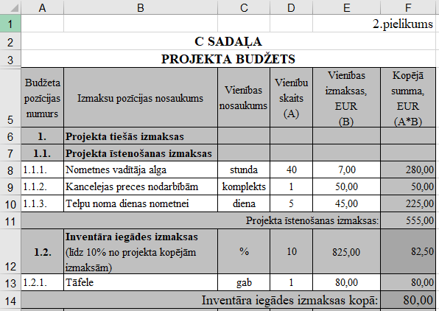
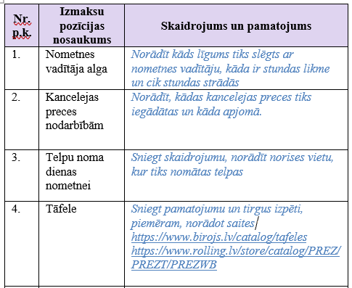
Izmaksu skaidrojumi un pamatojumi
Budžeta veidlapa
Projekta pieteikuma C sadaļa

Slide 15
Metodiskie norādījumi pieteikuma aizpildīšanai:
Atgādinājumi par Konkursa nolikuma nosacījumiem
Skaidrojumi, kāda informācija tiek sagaidīta
Sasaiste ar kvalitātes vērtēšanas kritērijiem

Slide 16
Ieteikumi pieteikuma sagatavošanai
Pirms pieteikuma un budžeta veidlapu aizpildīšanas pārliecināties, ka 2022.gada projektu pieteikuma veidlapas ir lejupielādētas no Fonda mājas lapas
Pirms pieteikuma iesniegšanas un līdz Konkursa rezultātu saņemšanai nodrošināt, ka projektu iesniedzējam nav VID administrēto nodokļu parāda, kas pārsniedz 150 EUR
Iesniegt projekta atbildīgās amatpersonas parakstītu projekta pieteikumu ar pielikumiem līdz 26.04.2022. plkst. 12:00.
Iepazīties ar Fonda mājas lapā pieejamajām vadlīnijām par nepieciešamajiem pielikumiem pie satura atskaites un finanšu atskaites
Projekta pieteikuma veidlapa elektroniski jāiesniedz Word formāta un budžeta veidlapa Excel formātā (elektroniski parakstot, ir iespējams parakstīt šādā formātā)
Pārbaudīt formulas un summas budžeta Excel tabulā un salīdzināt izmaksu kopsummu ar pieteikuma B 1.sadaļā norādīto (tām būtu jāsakrīt)

Slide 17
Provizorisks laika grafiks
Pieteikumu iesniegšana
Vērtēšana
Rezultātu izziņošana
Nosacījumu izpilde / līgumu slēgšana
Starpposma pārskats
Noslēguma pārskats
Jāiesniedz 10 darbdienu laikā pēc Projekta aktivitāšu īstenošanas beigu datuma
Fonds izskata noslēguma pārskatu 20 darba dienu laikā
Fonds var paredzēt, ka ir jāiesniedz starpposma pārskats, ja projekta īstenošanas periods pārsniedz 5 mēnešus
Jāiesniedz 5 darbdienu laikā pēc starpposma perioda beigu datuma
Jūnija sākums
Uzreiz pēc rezultātu paziņošanas
Līgums ir jānoslēdz 30 dienu laikā no rezultātu saņemšanas
No 26.04.2022. līdz 2022.gada maija beigām
No 04.04.2022. līdz 26.04.2022. plkst. 12:00

Slide 18
Veiksmīgu projektu rakstīšanu!
Jautājumus lūdzam sūtīt uz konkursi@sif.gov.lv
www.sif.gov.lv
Seko mums
@SIFlv

